Slide 1

第11章
風險與報酬

Slide 2
期望報酬
根據可能產出結果的機率，得出期望報酬
「期望」意謂重複許多次這個過程所得到的平均值
「期望」報酬甚至並不是一個實際上可能出現的報酬
Notes:
Use the following example to illustrate the mathematical nature of expected returns:
Consider a game where you toss a fair coin: If it is Heads then student A pays student B $1. If it is Tails then student B pays student A $1. Most students will remember from their statistics that the expected value is $0 (=.5(1) + .5(-1)). That means that if the game is played over and over then each student should expect to break-even. However, if the game is only played once, then one student will win $1 and one will lose $1.

Slide 3
期望報酬
表11.1 經濟狀況和股票報酬
表11.2 計算期望報酬

Slide 4
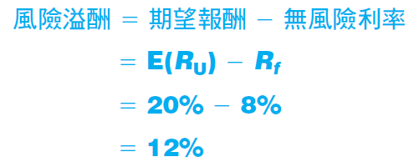
風險溢酬
假設無風險投資目前提供 8% 的報酬，我們稱無風險利率（以 R_{f} 表示）是 8%，據此，股票 U 預計的風險溢酬是多少？股票 L 呢？因為股票 U 的期望報酬 E(R_{U}) 是 20%，預計的風險溢酬是：
同樣地，股票L的風險溢酬是25% - 8% = 17%

Slide 5
變異數與標準差
變異數與標準差仍舊衡量報酬的波動性
變異數是離差平方的加權平均值
標準差是變異數的平方根
Notes:
It’s important to point out that these formulas are for forecast data, and thus use probabilities to weight possible future outcomes, unlike the formulas in chapter 10 that were for historical data (divided by n-1) as past outcomes are all equally likely.
Remind the students that standard deviation is the square root of the variance

Slide 6
投資組合 ( Portfolio )
一項投資組合是許多資產的集合
單一資產的風險與報酬，對投資組合之風險與報酬有重要的影響
正如個別的資產，投資組合的期望報酬和標準差，也可以用來衡量其風險—報酬的抵換關係

Slide 7
投資組合的期望報酬
投資組合的期望報酬，就是這投資組合中各項資產期望報酬的加權平均值。
權數 (w_{j}) = 投資組合中各項資產的百分比
（另一種表示方式）
在各種情況下計算投資組合的報酬率： R_{P,i} = w₁R_{1,i} + w₂R_{2,i} + … + w_{m}R_{m,i}

Slide 8
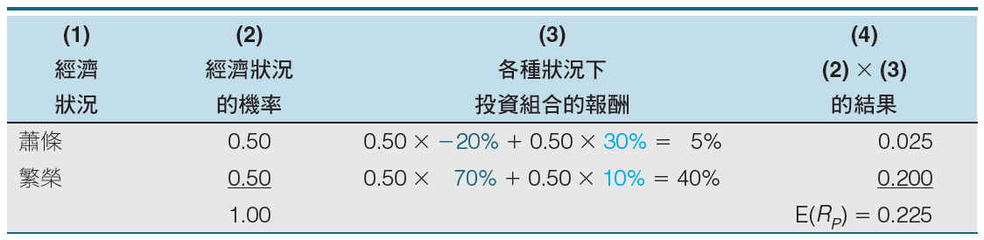
表11.5 股票 L 與 U權數相等之投資組合的期望報酬

Slide 9
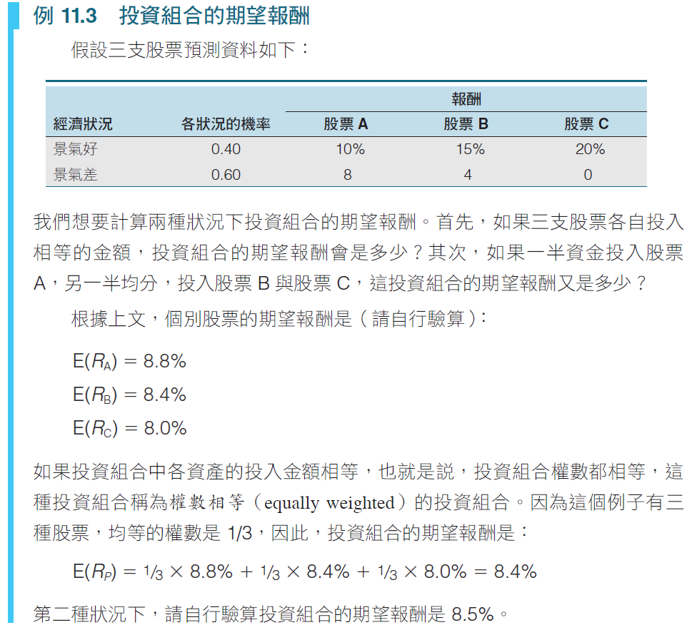
對照例11.4變異數

Slide 10
投資組合風險 ：變異數 & 標準差
投資組合的標準差不是各證券風險成份之標準差的加權平均值
如果它是，就不存在多樣化的效益

Slide 11
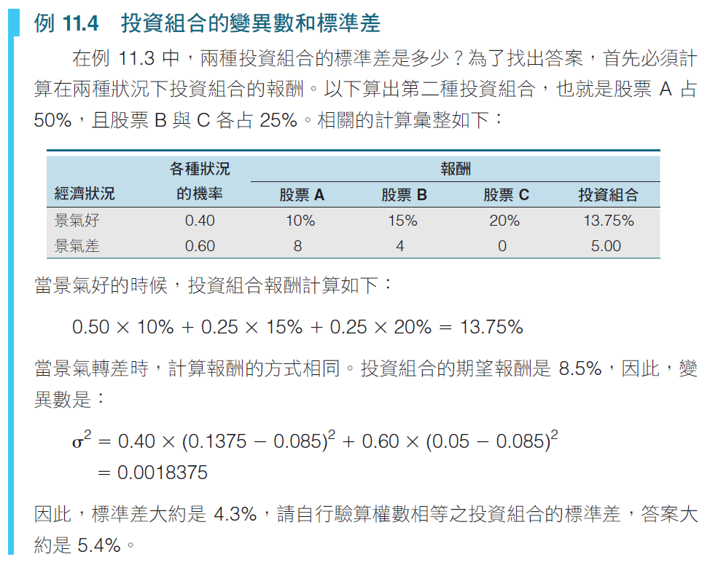
參考例11.3狀況二

Slide 12
宣告、意外與期望報酬
宣告與消息，包含期望和意外
意外的部分會影響股價
效率市場，是投資人依據宣告中非預期的部分交易的結果
愈容易根據意外消息去交易，市場應該會變得愈有效率
因為我們無法預測到意外的狀況，所以，效率市場涉及隨機價格變動

Slide 13
系統風險 ( systematic risk )
影響絕大多數資產的風險因子
又稱為不可分散 ( non-diversifiable ) 風險
又稱為市場 ( market ) 風險
包括GDP、通貨膨脹或利率等因子的變化，都是系統風險的例子

Slide 14
非系統 ( Unsystematic ) 風險
就是「可分散 (diversifiable ) 風險」
影響少數資產的風險因子
投資組合之資產多樣化可以消除這類風險
又稱為獨特 ( unique ) 風險、特定資產 ( asset-specific ) 風險
包括罷工、零組件缺貨等事件，都是非系統風險的例子。

Slide 15
報酬
總報酬 = 期望報酬 + 非期望報酬
R = E(R) + U
非期望報酬 (U) = 系統部分 (m)
+ 非系統部分 (ε)
總報酬 = 期望報酬 E(R) + 系統部分 (m)
+ 非系統部分 (ε)
= E(R) + m + ε

Slide 16
多樣化投資原則
多樣化投資足以降低風險，卻不會等額減少期望報酬
降低報酬的變異性
會發生風險降低的情況，是因為一項資產的期望報酬變差時，能藉由另一項期望報酬變好的資產而抵銷
多樣化投資無法降低系統風險

Slide 17
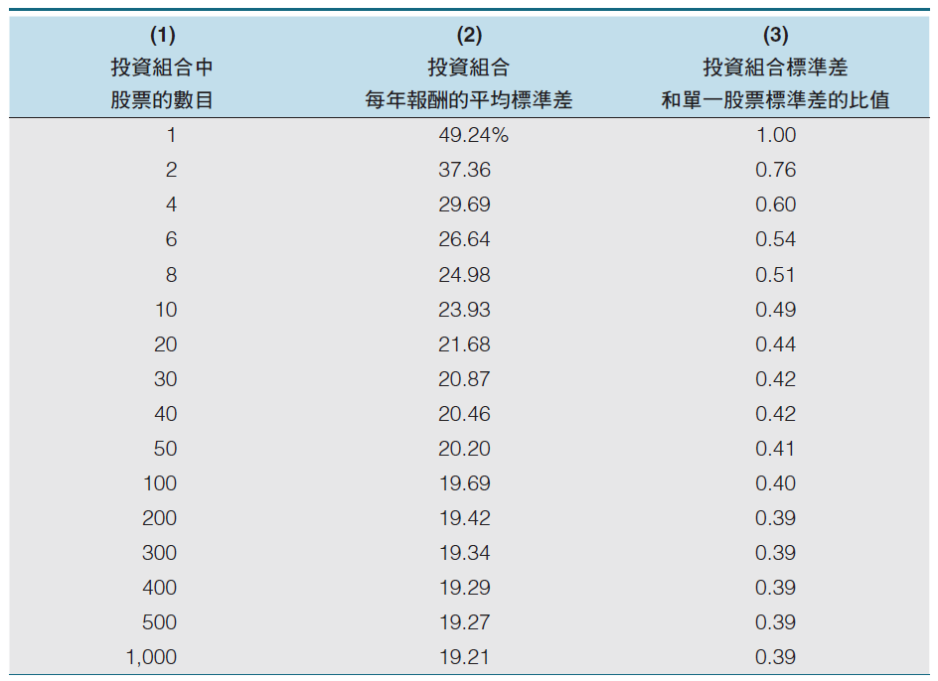
表11.7 投資組合每年報酬的標準差

Slide 18
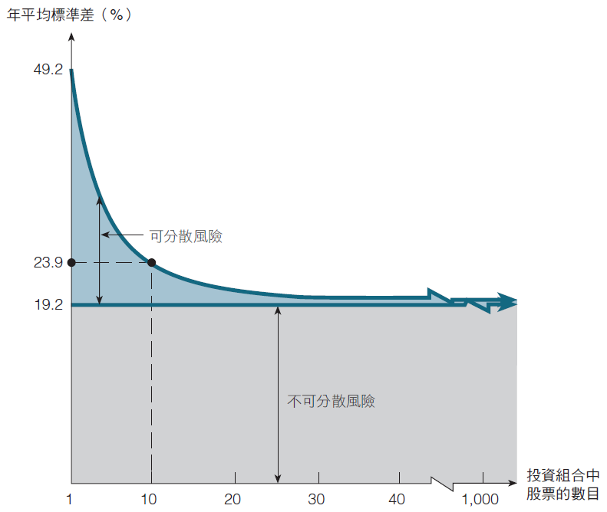
圖11.1 多樣化投資組合

Slide 19
總風險＝個別風險
總風險＝系統風險＋非系統風險
以報酬率的標準差衡量總風險
對一個充分多樣化的投資組合而言，非系統風險是微不足道的
總之，多樣化投資組合的總風險，實際上就等於系統風險

Slide 20
系統風險原則
承擔風險，就有報酬!是嗎??
承擔非必要的風險，不會有任何報酬
資產的期望報酬（市場的必要報酬），僅依其系統風險而決定

Slide 21
投資組合的貝它值
β_{p} = 在投資組合中所有資產的貝它值加權平均
權數 (w_{i} ) = i 資產投入在投資組合金額中的%
Notes:
47

Slide 22
說明貝它值
市場的貝它值 = 1；國庫券的貝它值 = 0
貝它值大於1，表示該項資產的系統風險比整體市場更高
貝它值小於1，表示該項資產的系統風險比整體市場更低
貝它值等於1，表示該項資產與整體市場的系統風險相同
多數股票的貝它值介於0.5至1.5
Notes:
39

Slide 23
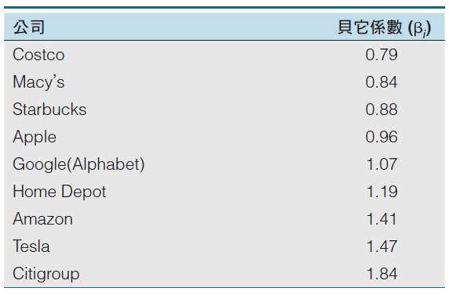
表11.8 入選公司的貝它係數

Slide 24
貝它值與風險溢酬
風險溢酬 ＝ 期望報酬 － 無風險利率
＝ E(R ) － R_{f}
貝它值愈大，則風險溢酬應該愈高
如果我們能界定風險溢酬與貝它值之間的關係，就可以估計期望報酬嗎？
答案是：正確！

Slide 25
報酬對風險的比率
報酬對風險的比率：
在均衡狀態，所有資產之報酬對風險的比率應該相同
當所有資產之期望報酬與 β 相對應，結果應該繪出一條直線
25
Notes:
Ask students if they remember how to compute the slope of a line: rise / run
If the reward-to-risk ratio = 8, then investors will want to buy the asset. This will drive the price up and the return down (remember time value of money and valuation). When will trading stop? When the reward-to-risk ratio reaches 7.5.
If the reward-to-risk ratio = 7, then investors will want to sell the asset. This will drive the price down and the return up. When will trading stop? When the reward-to-risk ratio reaches 7.5.

Slide 26
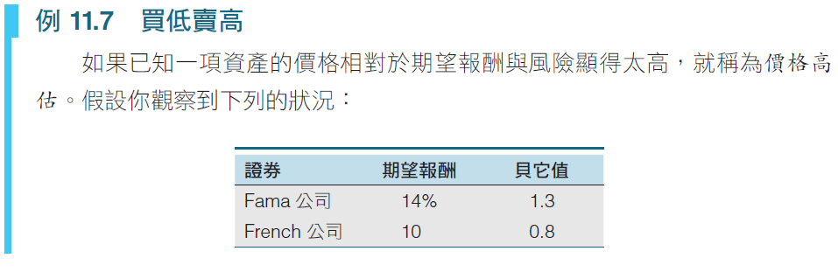
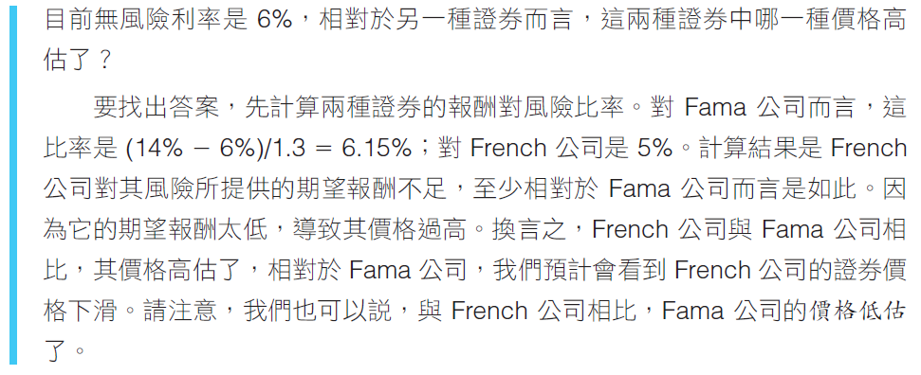

Slide 27
證券市場線 ( security market line )
證券市場線 (SML) 代表市場均衡
SML的斜率就是報酬對風險的比率：
(E(R_{M}) – R_{f}) / β_{M}
因為市場的貝它值總是等於1，所以它的斜率可以寫成：
斜率 = E(R_{M}) – R_{f} = 市場風險溢酬
Notes:
Based on the discussion earlier, we now have all the components of the line:
E(R) = [E(R_{M}) – R_{f}]β + R_{f}

Slide 28
SML與必要報酬率
證券市場線(SML)是資本資產定價模式 (CAPM)的一部分
其中，
R_{f} = 無風險利率 ( 國庫券或政府公債的利率 )
R_{M} = 市場報酬率 ≈ S&P 500
E(R_{i}) = i證券的必要報酬率
28
Notes:
43

Slide 29
資本資產定價模式 (capital asset pricing model )
資本資產定價模式 (CAPM) 界定了風險與報酬之間的關係
E(R_{i}) = R_{f} + (E(R_{M}) – R_{f})β_{i}
如果我們知道某資產的系統風險(β_{i}) ，根據CAPM，就能決定它的期望報酬

Slide 30
影響期望報酬的因素
R_{f}：無風險利率，衡量純粹貨幣的時間價值
E(R_{M})-R_{f}：市場風險溢酬，衡量承擔系統風險得到的報酬
β_{i}：第i種資產的系統風險，衡量系統風險的大小
30

Slide 31
圖11.4 證券市場線（SML）
31
Notes:
This is based on the example in the book.
Point out that there is a linear relationship between beta and expected return. Ask if the students remember the form of the equation for a line.
Y = mx + b
E(R) = slope (Beta) + y-intercept
The y-intercept is = the risk-free rate, so all we need is the slope

Slide 32
作業5-報酬率與風險
於所選類股選20家公司，不足20家的選全部公司。
計算3、4月份的個股日報酬率及平均值(期望報酬率)。
計算這期間日報酬率的標準差(風險)。
以風險為橫軸，平均報酬率為縱軸，畫出20家公司的散布圖。

Slide 33
作業6-證券市場線
接續作業5。
計算3、4月類股指數的日報酬率。
以迴歸分析估計此期間個股的β值。
畫出證券市場線。

